Slide 1
第4章 数据库安全
问题的提出
数据库的一大特点是数据可以共享
数据共享必然带来数据库的安全性问题
数据库系统中的数据共享不能是无条件的共享
例： 军事秘密、国家机密、新产品实验数据、
市场需求分析、市场营销策略、销售计划、
客户档案、医疗档案、银行储蓄数据
数据库安全性

Slide 2
第4章 数据库安全
数据库的安全性是指保护数据库，防止因用户非法使用数据库造成数据泄露、更改或破坏。

Slide 3
第4章 数据库安全
4.1 计算机安全性概论
4.2 数据库安全性控制
4.3 视图机制
4.4 审计
4.5 数据加密
4.6 统计数据库安全性
4.7 小结

Slide 4
4.1 计算机安全概述
4.1.1 计算机系统的三类安全性问题
4.1.2 安全标准简介

Slide 5
4.1.1 计算机系统的三类安全问题
什么是计算机系统安全性
为计算机系统建立和采取的各种安全保护措施，以保护计算机系统中的硬件、软件及数据，防止其因偶然或恶意的原因使系统遭到破坏，数据遭到更改或泄露等。
范畴：硬件、软件、数据

Slide 6
4.1.1 计算机系统的三类安全问题
三类计算机系统安全性问题
技术安全类
管理安全类
政策法律类

Slide 7
4.1 计算机安全概述
4.1.1 计算机系统的三类安全性问题
4.1.2 安全标准简介

Slide 8
4.1.2 安全标准简介
为降低进而消除对系统的安全攻击，各国引用或制定了一系列安全标准
TCSEC (桔皮书)/TDI(紫皮书)
CC 标准

Slide 9
4.1.2 安全标准简介
桔皮书
1985年美国国防部（DoD）正式颁布《 DoD可信计算机系统评估标准》（简称TCSEC或DoD85）
提供一种标准，使用户可以对其计算机系统内敏感信息安全操作的可信程度做评估。
给计算机行业的制造商提供一种可循的指导规则，使其产品能够更好地满足敏感应用的安全需求。

Slide 10
4.1.2 安全标准简介
紫皮书
1991年4月美国NCSC（国家计算机安全中心）颁布了《可信计算机系统评估标准关于可信数据库系统的解释》（ Trusted Database Interpretation 简称TDI）
将TCSEC扩展到数据库管理系统。
TDI中定义了在数据库管理系统的设计与实现中，需满足和用以进行安全性级别评估的标准

Slide 11
4.1.2 安全标准简介
CC（Common Criteria通用准则）
CTCPEC+FC+TCSEC+ITSEC:CC(1993)
CC V2.1被ISO接纳(1999)
2001年被中国采纳，成为国标

Slide 12
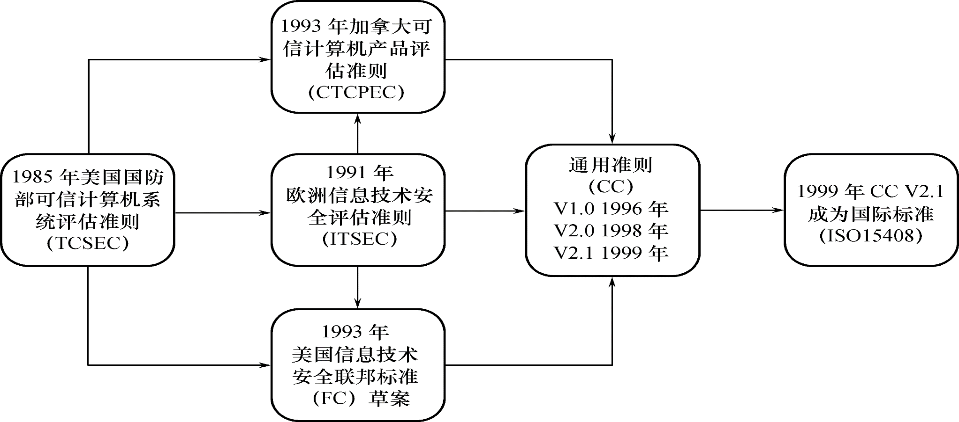
4.1.2 安全标准简介
信息安全标准的发展历史

Slide 13
4.1.2 安全标准简介
TDI/TCSEC标准的基本内容
TDI与TCSEC一样，从四个方面来描述安全性级别划分的指标
安全策略
责任
保证
文档

Slide 14
4.1.2 安全标准简介
R1 安全策略（Security Policy）
R1.1 自主存取控制 （Discretionary Access
Control，简记为DAC）
R1.2 客体重用（Object Reuse）
R1.3 标记（Labels）
R1.4 强制存取控制（Mandatory Access
Control，简记为MAC）

Slide 15
4.1.2 安全标准简介
R2 责任（Accountability）
R2.1 标识与鉴别（Identification &
Authentication）
R2.2 审计（Audit）
R3 保证（Assurance）
R3.1 操作保证（Operational Assurance）
R3.2 生命周期保证（Life Cycle Assurance）

Slide 16
4.1.2 安全标准简介
R4 文档（Documentation）
R4.1 安全特性用户指南（Security Features
User's Guide）
R4.2 可信设施手册（Trusted Facility Manual）
R4.3 测试文档（Test Documentation）
R4.4 设计文档（Design Documentation）

Slide 17
4.1.2 安全标准简介
TCSEC/TDI安全级别划分
安全级别 | 定义
A1 | 验证设计（Verified Design）
B3 | 安全域（Security Domains）
B2 | 结构化保护（Structural Protection）
B1 | 标记安全保护（Labeled Security Protection）
C2 | 受控的存取保护（Controlled Access Protection）
C1 | 自主安全保护（Discretionary Security Protection）
D | 最小保护（Minimal Protection）

Slide 18
4.1.2 安全标准简介
安全等级：四组，七个等级
D
C（C1，C2）
B（B1，B2，B3）
A（A1）
按系统可靠或可信程度逐渐增高
各安全级别之间具有一种偏序向下兼容的关系，即较高安全性级别提供的安全保护要包含较低级别的所有保护要求，同时提供更多或更完善的保护能力。

Slide 19
4.1.2 安全标准简介
D级
将一切不符合更高标准的系统均归于D组
典型例子：DOS是安全标准为D的操作系统
DOS在安全性方面几乎没有什么专门的机制来保障

Slide 20
4.1.2 安全标准简介
C1级
非常初级的自主安全保护
能够实现对用户和数据的分离，进行自主存取控制（DAC），保护或限制用户权限的传播。

Slide 21
4.1.2 安全标准简介
C2级
安全产品的最低档次
提供受控的存取保护，将C1级的DAC进一步细化，以个人身份注册负责，并实施审计和资源隔离
达到C2级的产品在其名称中往往不突出“安全”(Security)这一特色

Slide 22
4.1.2 安全标准简介
B1级
标记安全保护。“安全”(Security)或“可信的”(Trusted)产品。
对系统的数据加以标记，对标记的主体和客体实施强制存取控制（MAC）、审计等安全机制

Slide 23
4.1.2 安全标准简介
B2级
结构化保护
建立形式化的安全策略模型并对系统内的所有主体和客体实施DAC和MAC。
经过认证的B2级以上的安全系统非常稀少

Slide 24
4.1.2 安全标准简介
B3级
安全域。
该级的TCB必须满足访问监控器的要求，审计跟踪能力更强，并提供系统恢复过程。

Slide 25
4.1.2 安全标准简介
A1级
验证设计，即提供B3级保护的同时，给出系统的形式化设计说明和验证，以确信各安全保护真正实现。

Slide 26
4.1.2 安全标准简介
B2以上的系统
还处于理论研究阶段
应用多限于一些特殊的部门如军队等
美国正在大力发展安全产品，试图将目前仅限于少数领域应用的B2安全级别下放到商业应用中来，并逐步成为新的商业标准。

Slide 27
4.1.2 安全标准简介
CC
提出国际公认的表述信息技术安全性的结构
把信息产品的安全要求分为
安全功能要求
安全保证要求

Slide 28
4.1.2 安全标准简介
CC的文本组成（三部分互相依赖、缺一不可）
简介和一般模型（术语、基本概念）
安全功能要求（11大类、66子类、135组件）
安全保证要求（7大类、26子类、74组件）

Slide 29
4.1.2 安全标准简介
CC评估保证级划分（Evaluation Assurance Level）
评估保证级 | 定 义 | TCSEC安全级别（近似相当）
EAL1 | 功能测试（functionally tested）
EAL2 | 结构测试（structurally tested） | C1
EAL3 | 系统地测试和检查（methodically tested and checked） | C2
EAL4 | 系统地设计、测试和复查（methodically designed， tested， and reviewed） | B1
EAL5 | 半形式化设计和测试（semiformally designed and tested） | B2
EAL6 | 半形式化验证的设计和测试（semiformally verified design and | B3
 | tested）
EAL7 | 形式化验证的设计和测试（formally verified design and tested） | A1

Slide 30
第4章 数据库安全
4.1 计算机安全性概论
4.2 数据库安全性控制
4.3 视图机制
4.4 审计
4.5 数据加密
4.6 统计数据库安全性
4.7 小结

Slide 31
4.2 数据库安全性控制
非法使用数据库的情况
编写程序绕过授权机制，直接存取数据；
直接或编写应用程序执行非授权操作；
通过多次合法查询数据库从中推导出保密（隐私）数据；
破坏安全性的行为可能是无意的，故意的，恶意的。

Slide 32
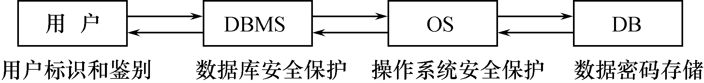
4.2 数据库安全性控制
计算机系统中，安全措施是一级一级层层设置
计算机系统的安全模型

Slide 33
4.2 数据库安全性控制
数据库安全性控制的常用方法
用户标识和鉴定
存取控制
视图
审计
密码存储

Slide 34
4.2 数据库安全性控制
4.2.1 用户标识与鉴别
4.2.2 存取控制
4.2.3 自主存取控制方法
4.2.4 授权与回收
4.2.5 数据库角色
4.2.6 强制存取控制方法

Slide 35
4.2.1 用户标识与鉴别
系统提供一定的方式让用户标识自己的名字和身份,系统进行核实,通过鉴定后才提供系统使用权。
每次用户要求进入系统时，由系统将用户提供的身份标识与系统内部记录的用户合法标识进行核对，通过鉴定后才提供对系统的使用权。
常用方法
口令
过程识别
上机密码卡
指纹、声音、照片等
回答问题

Slide 36
4.2 数据库安全性控制
4.2.1 用户标识与鉴别
4.2.2 存取控制
4.2.3 自主存取控制方法
4.2.4 授权与回收
4.2.5 数据库角色
4.2.6 强制存取控制方法

Slide 37
4.2.2 存取控制
存取控制机制的组成
定义存取权限
检查存取权限
用户权限定义和合法权检查机制一起组成了DBMS的安全子系统

Slide 38
4.2.2 存取控制
常用存取控制方法
自主存取控制（Discretionary Access Control ，简称DAC）
C2级
灵活
强制存取控制（Mandatory Access Control，简称 MAC）
B1级
严格

Slide 39
4.2 数据库安全性控制
4.2.1 用户标识与鉴别
4.2.2 存取控制
4.2.3 自主存取控制方法
4.2.4 授权与回收
4.2.5 数据库角色
4.2.6 强制存取控制方法

Slide 40
4.2.3 自主存取控制方法
机制
自主选择：用户、对象、操作类型、权限
同一用户对于不同的数据对象有不同的存取权限
不同的用户对同一对象也有不同的权限
用户还可将其拥有的存取权限转授给其他用户
SQL提供DAC支持
Grant(授权)
Revoke(收权)

Slide 41
4.2.3 自主存取控制方法
定义存取权限(用户负责)
存取权限
存取权限由两个要素组成
数据对象(如DB/Table/视图/列等）
操作类型(如select/update/delete等)
定义方法
GRANT/REVOKE

Slide 42
4.2.3 自主存取控制方法
检查存取权限(DBMS负责)
DBMS查找数据字典，根据其存取权限对操作的合法性进行检查
若用户的操作请求超出了定义的权限，系统将拒绝执行此操作

Slide 43
4.2.3 自主存取控制方法
授权粒度
数据库
表
属性列
行
能否提供与数据值有关的授权反映了授权系统的精巧程度（通过存取谓词）

Slide 44
4.2 数据库安全性控制
4.2.1 用户标识与鉴别
4.2.2 存取控制
4.2.3 自主存取控制方法
4.2.4 授权与回收
4.2.5 数据库角色
4.2.6 强制存取控制方法

Slide 45
4.2.4 授权与回收
SQL Server中权限的种类
对象权限
对表、视图、存储过程等对象的操作权(DML)
语句权限
用数据定义语句(DDL)创建数据库或数据库中的对象的权限
隐含权限
预定义的服务器角色、数据库角色、数据库拥有者和数据库对象拥有者所具有的权限，隐含权限相当于内置权限，不再需要明确地授予这些权限

Slide 46
4.2.4 授权与回收
对象权限
表或视图：
SELECT、INSERT、UPDATE 和 DELETE
表或视图的单个列：
SELECT 和 UPDATE
函数：SELECT
存储过程：EXECUTE

Slide 47
4.2.4 授权与回收
语句权限
CREATE DATABASE
CREATE DEFAULT
CREATE FUNCTION
CREATE PROCEDURE
CREATE RULE
CREATE TABLE
CREATE VIEW
BACKUP DATABASE
BACKUP LOG
…

Slide 48
4.2.4 授权与回收
隐含权限
用户担当什么角色，就自动拥有该角色的全部权限
系统管理员自动拥有全部权限
数据库所有者自动拥有对该数据库进行一切操作的权限

Slide 49
4.2.4 授权与回收
GRANT(授权)语句的简明语法
GRANT <权限>[,<权限>]...
ON <对象类型> <对象名>
TO <用户>[,<用户>]...
[WITH GRANT OPTION]

Slide 50
4.2.4 授权与回收
SQL Server GRANT语句的语法
GRANT
{ ALL [ PRIVILEGES ] | 权限[ ,...n ] }
{
[ ( 列名 [ ,...n ] ) ] ON { 表名| 视图名 }
| ON { 表名 | 视图名 } [ ( 列名 [ ,...n ] ) ]
| ON { 存储过程}
| ON { 用户自定义函数}
}
TO 安全账户 [ ,...n ]
[ WITH GRANT OPTION ]

Slide 51
4.2.4 授权与回收
Who Can?
DBA
Owner(属主，数据库的创建者)
拥有该权限的用户
To Whom?
一个或多个具体用户
Public(全体)

Slide 52
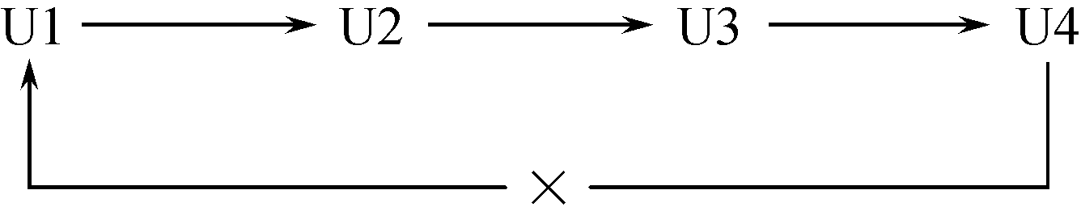
4.2.4 授权与回收
With grant option
指定：可以转授
不指定：不得传播该权限
不允许循环授权

Slide 53
4.2.4 授权与回收
[例1] 把查询Student表权限授给用户U1
GRANT SELECT
ON TABLE Student
TO U1
GRANT SELECT
ON Student
TO U1

Slide 54
4.2.4 授权与回收
[例2] 把对Student表和Course表的全部权限授予用户U2和U3
GRANT ALL PRIVILIGES
ON Student
TO U2, U3
GRANT ALL PRIVILIGES
ON Course
TO U2, U3

Slide 55
4.2.4 授权与回收
[例3] 把对表SC的查询权限授予所有用户
GRANT SELECT
ON SC
TO PUBLIC

Slide 56
4.2.4 授权与回收
[例4] 把查询Student表和修改学生学号的权限授给用户U4
GRANT UPDATE(Sno), SELECT
ON Student
TO U4
对属性列的授权时必须明确指出相应属性列名

Slide 57
4.2.4 授权与回收
[例5] 把对表SC的INSERT权限授予U5用户，并允许他再将此权限授予其他用户
GRANT INSERT
ON SC
TO U5
WITH GRANT OPTION

Slide 58
4.2.4 授权与回收
[例6] 给用户 Mary 和 John 以及 Windows NT 组 Corporate\Tom 授予创建数据库和表的语句权限。
GRANT CREATE DATABASE, CREATE TABLE
TO Mary, John, [Corporate\Tom]

Slide 59
4.2.4 授权与回收
REVOKE(收回授权)语句的简明语法
REVOKE <权限>[,<权限>]...
ON <对象类型> <对象名>
FROM <用户>[,<用户>]...

Slide 60
4.2.4 授权与回收
SQL Server GRANT语句的语法
REVOKE
{ ALL [ PRIVILEGES ] | 权限[ ,...n ] }
{
[ ( 列名 [ ,...n ] ) ] ON { 表名| 视图名 }
| ON { 表名 | 视图名 } [ ( 列名 [ ,...n ] ) ]
| ON { 存储过程}
| ON { 用户自定义函数}
}
{ TO | FROM } 安全账户 [ ,...n ]

Slide 61
4.2.4 授权与回收
[例7] 把用户U4修改学生学号的权限收回。
REVOKE UPDATE(Sno)
ON Student
FROM U4

Slide 62
4.2.4 授权与回收
[例8] 收回所有用户对表SC的查询权限
REVOKE SELECT
ON SC
FROM PUBLIC

Slide 63
4.2 数据库安全性控制
4.2.1 用户标识与鉴别
4.2.2 存取控制
4.2.3 自主存取控制方法
4.2.4 授权与回收
4.2.5 数据库角色
4.2.6 强制存取控制方法

Slide 64
4.2.5 数据库角色
为便于对用户及权限的管理，将一组具有相同权限的用户组织在一起，这一组具有相同权限的用户就称为角色
权限的集合
简化授权的过程
角色的类型(SQL Server)
预定义角色：服务器角色，数据库角色
自定义角色

Slide 65
4.2.5 数据库角色
服务器角色 | 描述
sysadmin | 可以在 SQL Server 中执行任何活动。
serveradmin | 可以设置服务器范围的配置选项，关闭服务器。
setupadmin | 可以管理链接服务器和启动过程。
securityadmin | 可以管理登录和 CREATE DATABASE 权限， 还可以读取错误日志和更改密码。
processadmin | 可以管理在 SQL Server 中运行的进程。
dbcreator | 可以创建、更改和除去数据库。
diskadmin | 可以管理磁盘文件。
bulkadmin | 可以执行 BULK INSERT 语句

Slide 66
4.2.5 数据库角色
数据库角色 | 描述
db_owner | 在数据库中有全部权限。
db_accessadmin | 可以添加或删除用户 ID。
db_securityadmin | 可以管理全部权限、对象所有权、角色和 角色成员资格。
db_ddladmin | 可以发出 ALL DDL，但不能发出 GRANT、 REVOKE 或 DENY 语句。
db_backupoperator | 可以发出 DBCC、CHECKPOINT 和 BACKUP 语句。
db_datareader | 可以选择数据库内任何用户表中的所有数据。
db_datawriter | 可以更改数据库内任何用户表中的所有数据。
db_denydatareader | 不能选择数据库内任何用户表中的任何数据。
db_denydatawriter | 不能更改数据库内任何用户表中的任何数据。

Slide 67
4.2.5 数据库角色
SQL Server的安全体系：
登陆(login)
用户(user)
角色(role)
权限

Slide 68
4.2.5 数据库角色
管理登陆账户：
新建：sp_addlogin
删除：sp_droplogin
修改账户密码：sp_password

Slide 69
4.2.5 数据库角色
Sp_addlogin
sp_addlogin [ @loginame = ] '登录名'
[ , [ @passwd = ] '密码']
[ , [ @defdb = ] '默认数据库' ]
[ , [ @deflanguage = ] '默认语言' ]
[ , [ @sid = ] sid ]
[ , [ @encryptopt = ] '加密选项']

Slide 70
4.2.4 授权与回收
[例9] 新建登录，名称为jerry，默认数据库为student，密码设为password。
sp_addlogin 'jerry', 'password','student'

Slide 71
4.2.5 数据库角色
Sp_password
sp_password [[@old = ] '原密码', ]
{[@new =] '新密码' }
[ , [@loginame = ] '登录名']
[例10] 把jerry的密码改为tom
sp_password ' password ', ' tom ', ' jerry '

Slide 72
4.2.5 数据库角色
Sp_droplogin
sp_droplogin [ @loginame = ] '登录名'
[例11] 删除登陆账户user1
sp_droplogin ' user1 '

Slide 73
4.2.5 数据库角色
管理数据库的用户：
新建：sp_grantdbaccess
删除：sp_revokedbaccess
sp_grantdbaccess [@loginame =] '登录名'
[,[@name_in_db =] '数据库中的用户名' [OUTPUT]]
注：早期版本用sp_adduser,sp_dropuser管理用户，新版仍保留该功能，但不推荐使用

Slide 74
4.2.4 授权与回收
[例12] 在数据库student中，为登陆帐户jerry添加用户，取名仍为jerry。
USE student
EXEC sp_grantdbaccess 'jerry'
如另取别名的话，需明确给出参数，如：
EXEC sp_grantdbaccess 'jerry ', ' jerry1 '
注：grant语句中的to子句，指的就是该用户名，而不是登录名

Slide 75
4.2.4 授权与回收
[例13] 删除数据库student中的用户jerry
USE student
EXEC sp_revokedbaccess 'jerry'
Jerry仍可登陆到服务器，只是不再能够访问数据库student而已.

Slide 76
4.2.5 数据库角色
管理角色：
sp_addrole
sp_addrolemember
Sp_droprole

Slide 77
4.2.5 数据库角色
Sp_addrole
sp_addrole [ @rolename = ] 'role'
[ , [ @ownername = ] 'owner' ]
[例14] 为数据库student建角色‘记分员’
USE student
EXEC sp_addrole '记分员'

Slide 78
4.2.5 数据库角色
Sp_addrolemember
sp_addrolemember [ @rolename = ] 'role'
[ , [ @membername = ] ‘user' ]
[例15] 指定jerry为记分员
USE student
EXEC sp_addrolemember '记分员', ‘jerry'

Slide 79
4.2.5 数据库角色
[例16] 指定jerry为student数据库的属主
USE student
EXEC sp_addrolemember ‘db_owner', ‘jerry‘
注: (1) db_owner为数据库预设角色
(2) 为服务器角色添加用户可用
sp_addsrvrolemember , 用法类似
(3) 不能自定义服务器的角色
(4) 用grant语句为自定义角色分派权限

Slide 80
4.2 数据库安全性控制
4.2.1 用户标识与鉴别
4.2.2 存取控制
4.2.3 自主存取控制方法
4.2.4 授权与回收
4.2.5 数据库角色
4.2.6 强制存取控制方法

Slide 81
4.2.5 强制存取控制方法
什么是强制存取控制
强制存取控制(MAC)是指系统为保证更高程度的安全性，按照TDI/TCSEC标准中安全策略的要求，所采取的强制存取检查手段。
MAC不是用户能直接感知或进行控制的。
MAC适用于对数据有严格而固定密级分类的部门（军事部门、 政府部门）
每一个数据对象被标以一定的密级
每一个用户也被授予某一个级别的许可证
对于任意对象，具有合法许可证的用户才可存取

Slide 82
4.2.5 强制存取控制方法
主体与客体
在MAC中，DBMS所管理的全部实体被分为主体和客体两大类
主体是系统中的活动实体
DBMS所管理的实际用户
代表用户的各进程
客体是系统中的被动实体，是受主体操纵的
文件
基表
索引
视图

Slide 83
4.2.5 强制存取控制方法
敏感度标记
对于主体和客体，DBMS为它们每个实例（值）指派一个敏感度标记（Label）
敏感度标记分成若干级别
绝密（Top Secret）
机密（Secret）
可信（Confidential）
公开（Public）

Slide 84
4.2.5 强制存取控制方法
主体的敏感度标记称为许可证级别（Clearance Level）
客体的敏感度标记称为密级（Classification Level）
MAC机制就是通过对比主体的Label和客体的Label，最终确定主体是否能够存取客体

Slide 85
4.2.5 强制存取控制方法
强制存取控制规则
当某一用户（或某一主体）以标记label注册入系统时，系统要求他对任何客体的存取必须遵循下面两条规则：
（1）仅当主体的许可证级别大于或等于客体的密级时，该主体才能读取相应的客体；
（2）仅当主体的许可证级别小于或等于客体的密级时，该主体才能写相应的客体。

Slide 86
4.2.5 强制存取控制方法
DAC与MAC
DAC与MAC共同构成DBMS的安全机制
原因：较高安全性级别提供的安全保护要包含较低级别的所有保护
先进行DAC检查，通过DAC检查的数据对象再由系统进行MAC检查，只有通过MAC检查的数据对象方可存取。

Slide 87
4.2 数据库安全性控制
4.2.1 数据库安全性控制概述
4.2.2 用户标识与鉴别
4.2.3 存取控制
4.2.4 自主存取控制方法
4.2.5 强制存取控制方法
4.2.6 视图机制
4.2.7 审计
4.2.8 数据加密

Slide 88
4.2.6 视图机制
视图机制把要保密的数据对无权存取这些数据的用户隐藏起来，
视图机制更主要的功能在于提供数据独立性，其安全保护功能太不精细，往往远不能达到应用系统的要求。

Slide 89
4.2.6 视图机制
视图机制与授权机制配合使用:
首先用视图机制屏蔽掉一部分保密数据
视图上面再进一步定义存取权限
间接实现了支持存取谓词的用户权限定义

Slide 90
4.2 数据库安全性控制
4.2.1 数据库安全性控制概述
4.2.2 用户标识与鉴别
4.2.3 存取控制
4.2.4 自主存取控制方法
4.2.5 强制存取控制方法
4.2.6 视图机制
4.2.7 审计
4.2.8 数据加密

Slide 91
4.2.7 审计
什么是审计
启用一个专用的审计日志（Audit Log）
将用户对数据库的所有操作记录在上面
DBA可以利用审计日志中的追踪信息
找出非法存取数据的人
C2以上安全级别的DBMS必须具有审计功能

Slide 92
4.2.7 审计
审计很费时间和空间，可灵活地打开或关闭审计功能。
强制性机制:
用户识别和鉴定、存取控制、视图
预防监测手段:
审计技术

Slide 93
4.2 数据库安全性控制
4.2.1 数据库安全性控制概述
4.2.2 用户标识与鉴别
4.2.3 存取控制
4.2.4 自主存取控制方法
4.2.5 强制存取控制方法
4.2.6 视图机制
4.2.7 审计
4.2.8 数据加密

Slide 94
4.2.8 数据加密
数据加密
防止数据库中数据在存储和传输中失密的有效手段（可选特征）
加密的基本思想
根据一定的算法将原始数据（术语为明文，Plain text）变换为不可直接识别的格式（术语为密文，Cipher text）
不知道解密算法的人无法获知数据的内容

Slide 95
第4章 数据库安全
4.1 计算机安全性概论
4.2 数据库安全性控制
4.3 统计数据库安全性
4.4 SQL Server数据库的安全性措施
4.5 小结

Slide 96
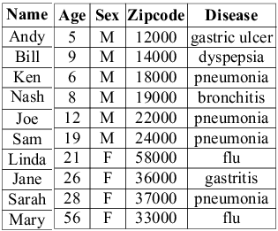
Why is access so strictly controlled?
No one should learn who had which disease.
“Microdata”

Slide 97
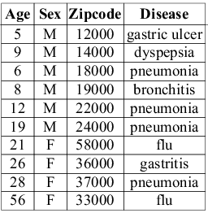
What if we “de-identify” the records by removing names?
publish

Slide 98
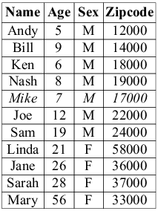
We can re-identify people, absolutely or probabilistically, by linking with external data.
The published table
A voter registration list
Quasi-identifier (QI) attributes
“Background knowledge”

Slide 99
第4章 数据库安全
4.1 计算机安全性概论
4.2 数据库安全性控制
4.3 统计数据库安全性
4.4 SQL Server数据库的安全性措施
4.5 小结

Slide 100
4.4 SQL Server的安全性控制
用户鉴别(登录与用户)
存取控制(角色，权限)
审计
数据加密(部分)
视图

Slide 101
第4章 数据库安全
4.1 计算机安全性概论
4.2 数据库安全性控制
4.3 统计数据库安全性
4.4 SQL Server数据库的安全性措施
4.5 小结

Slide 102
4.5 小结
数据的共享导致安全问题
DBMS必须提供有效的安全性机制
《可信计算机系统评测标准》TCSEC/TDI是目前各国所引用或制定的一系列安全标准中最重要的一个。
CSEC/TDI从安全策略、责任、保证和文档四个方面描述了安全性级别的指标
实现数据库系统安全性的技术和方法有多种，最重要的是存取控制技术和审计技术。此外，还有用户标识与鉴别，视图，数据泛化，数据加密等手段。

Slide 103
第4章书面作业
P148习题
1,5,7,8

Slide 104
再见

